Slide 1
Мастер класс «Системный оператор, как старт планирования детской деятельности»
Шумилова Галина Александровна
МБДОУ Озерновский детский сад № 6

Slide 2
2
Надсистема
4
1
5
Прошлое
системы
Будущее
системы
Система
3
Подсистема

Slide 3
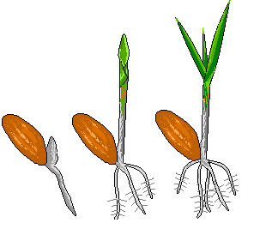
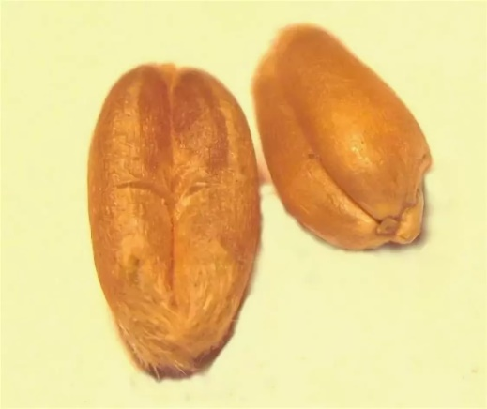
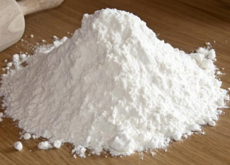
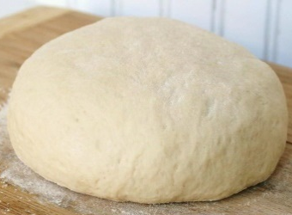
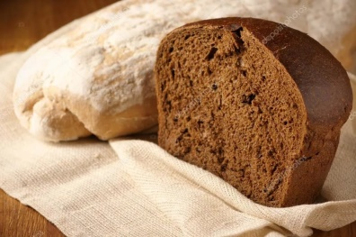
2
4
1
5
3
?

Slide 4
2
5
5
4
1
3
3
?

Slide 8
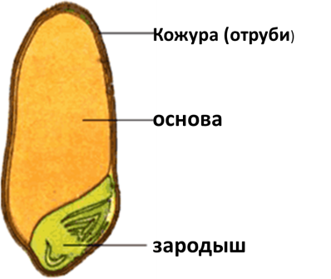
2
4
1
5
3
?

